Slide 1
Množenje decimalnih števil
34,7804
0,00042
Decimalno število ima 4 decimalke.
Decimalno število ima 5 decimalk.
34500
3450,3
Število nima decimalk.
Število ima eno decimalko.
Štejemo decimalke:
2,2 1 · 8,1 3
1. faktor ima 2 decimalki:
17
6
8
2.faktor ima 2 decimalki.
Rezultat – zmnožek ima toliko decimalk kot oba faktorja skupaj –
- zmnožek ima 4 decimalke.
2
2
1
6
6
3
1
,
9
6
7
3
7

Slide 2
5,038 · 30
Štetje decimalk:
Prvi faktor ima 3 decimalke.
,
15
1
1
4
0
Dopišemo število 0.
Drugi faktor nima decimalk.
Oba faktorja skupaj imata 3 decimalke.
Rezultat računa brez odvečne ničle je 151,14.
0,87 · 0,9
Štetje decimalk:
0
0
0
Prvi faktor ima 2 decimalki.
7
8
3
Drugi faktor ima eno decimalko.
Oba faktorja skupaj imata 3 decimalke.
,
0
7
8
3
Rezultat se ne spremeni, če s številom 0 ne množimo.

Slide 3
Učbenik stran 109/ naloga 1
b) 9 · 3,28 =
a) 24,7 · 6
Ena decimalka
3,28 · 9
Dve decimalki
1 4 8
,
2
,
2 9
5 2
c) 0,035 · 240
3 decimalke
č) 3,154 · 400 =
3 decimalke
7 0
1 2 6 1 6 0 0
= 1261,6
,
1 4 0
0
Brez odvečnih ničl.
8
4 0 0
= 8,4
,
d) 0,0125 · 1,3
5 decimalk
Brez odvečnih ničl.
0 0 1 2 5
0 0 3 7 5
,
1
6
2
5
0
0

Slide 4
2 decimalki
4 decimalke
d) 58,9 · 1,2 =
70,68
e) 7,48 · 9,13 =
68,2924
4 decimalke
3 decimalke
f) 0,382 · 27,4 =
10,4668
g) 8,42 · 0,7 =
5,894
2 decimalki
4 decimalke
h) 3215,3 · 8,4 =
27008,52
i) 6,3 · 9,215 =
58,0545
4 decimalke
6 decimalk
j) 0,08 · 0,13 =
0,0104
k) 0,007· 0,004 =
0,000028

Slide 5
Računanje na pamet
483567 množimo z 1 = 483567 in
dobiti moramo 3 decimalke
0,008 · 0,04
5 decimalk
0
0
0
0
4835,67 · 0,1 =
4
8
3
5
6
7
,
0
0
0
0
0
0
3
2
0
,
0
0
0
3
2
4 · 8 = 32
0,008 · 0,04 =
0
0
0
0
3
2
,
5 decimalk

Slide 6
3 decimalke
0,04 · 0,3 =
0
0
1
2
a) 0,5 · 2 =
1,0
= 1
,
10 in 1 decimalka
1 decimalka
0, 4 · 3 =
2
b) 1,87 · 0,1 =
0,187
1
,
187 in 3 decimalke
7 decimalk
,
0
0
1
c) 0,09 · 0,08 =
0,0072
0,004 · 0,0003 =
0
0
0
0
2
72 in 4 decimalke
6 decimalk; 423 · 1= 423
d) 0,8 · 5 =
4,0
= 4
0,0423 · 0,01 =
0
0
0
4
0
2
3
,
40 in 1 decimalka
2 decimalki; 65 · 2 = 130
brez odvečne ničle
e) 0,8 · 0,05 =
0, 0 4 0
,
1
3
0
= 1,3
0,65 · 2 =
= 0,04
40 in 3 decimalke

Slide 7
Množenje s potencami števila 10: 10, 100, 1000, 10 000, …
Prepis ničle iz drugega faktorja
32,48 · 10
32,48 · 10 = 324,8
,
0
3 2 4 8
3 2 4 8 · 10 =
,
3 2 4 8
,
Rezultat ima 2 decimalki.
Prepis ničl iz drugega faktorja
4,75· 100 = 475
4,75· 100
4 7 5
,
4,7 5 · 100 =
,
0
4 7 5
0 0
Rezultat ima 2 decimalki.
Prepis ničl iz drugega faktorja
13,8 · 1000 = 13800
13,8 · 1000
1 3 8
,
0 0 0
13,8 · 1000 =
1 3 8 0 0
0 0
,
Rezultat ima 1 decimalko.

Slide 8
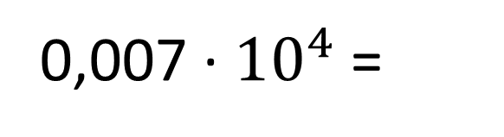
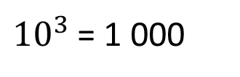
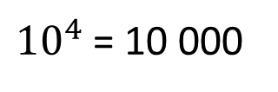
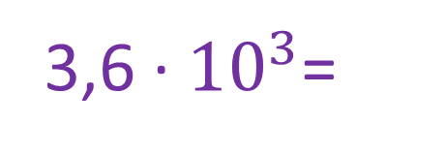
,
a)
0,000673 · 1000 =
0 0 0 0 6 7 3
= 0,673
,
b)
0,000673 · 10 =
0 0 0 0 6 7 3
= 0,00673
c)
67,3468 · 1000 =
67346,8
8,043 · 100 =
804,3
d)
1,38 · 10000 =
13800
8,043 · 1000 =
8043
e)
357,89
3,5789 · 100 =
70
0,007 · ${10}^{4}$ =
${10}^{4}$ = 10 000
f)
0,0068 · 10000 =
68
7
0,007 · 1000 =
g)
0,79 · 10 =
7,9
0,007· 10 =
0,07
h)
0,00006 · 100 =
0,006
3,6 · ${10}^{3}$=
3600
${10}^{3}$ = 1 000

